Slide 1
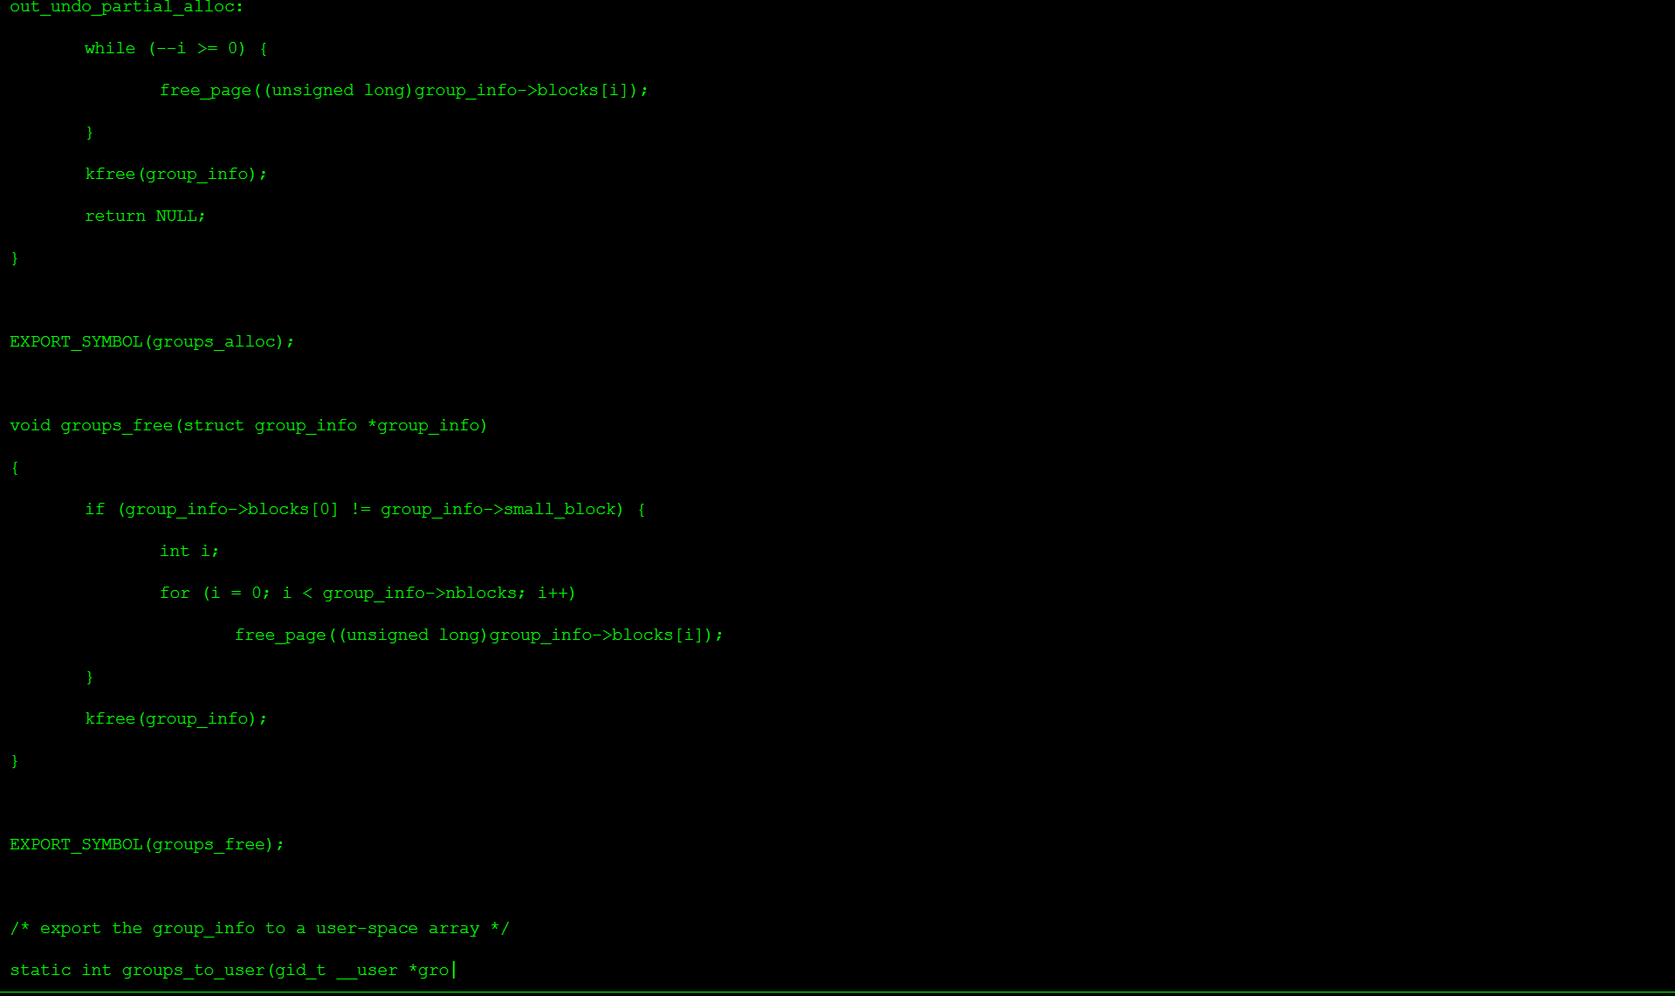
OPZIONE IV
CORSO DI ROBOTICA

Slide 2

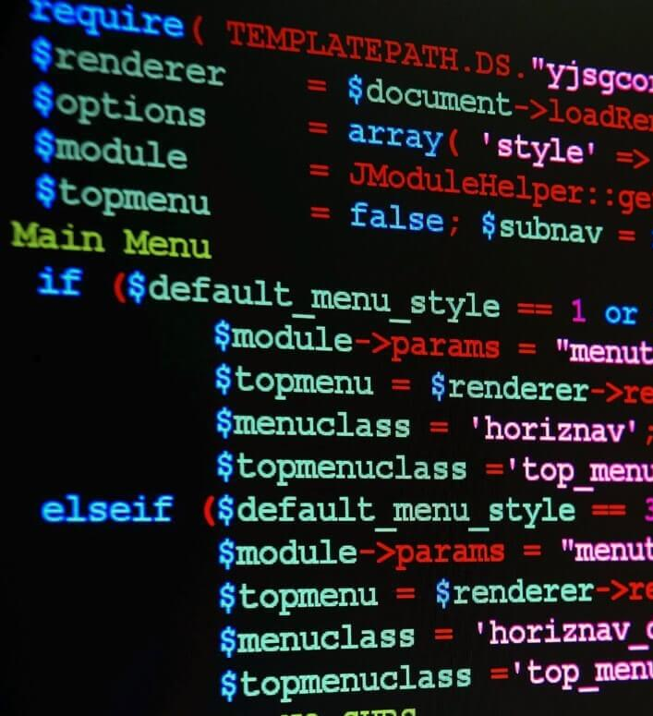
ROBOTICA IN BREVE
SCRIVERE UN CODICE SORGENTE (COMANDI) PER FAR ESEGUIRE A UN SISTEMA I MOVIMENTI DESIDERATI
CORREGE IL CODICE SORGENTE IN CASO DI ERRORI
MIGLIORARE IL CODICE PER AUMENTARNE L’EFFICENZA

Slide 3

Cosa farete ?
-NEL CORSO IMPARERETE A MUOVERE THYMIO PRIMA CON DEI BLOCCHI E POI CON DELLE RIGHE DI CODICE
-CREATE DEI GIOCHI E PROGRAMMI
-MODIFICEHRETE IL VOSTRO CODICE PER RENDERLO IL PIU EFFICIENTE POSSIBILE
-IMPARATE A TRADURRE I VOSTRI PENSIERI DALL ITALIANO AL LINGUAGGIO MACCHINA E VICEVEVRESA

Slide 4
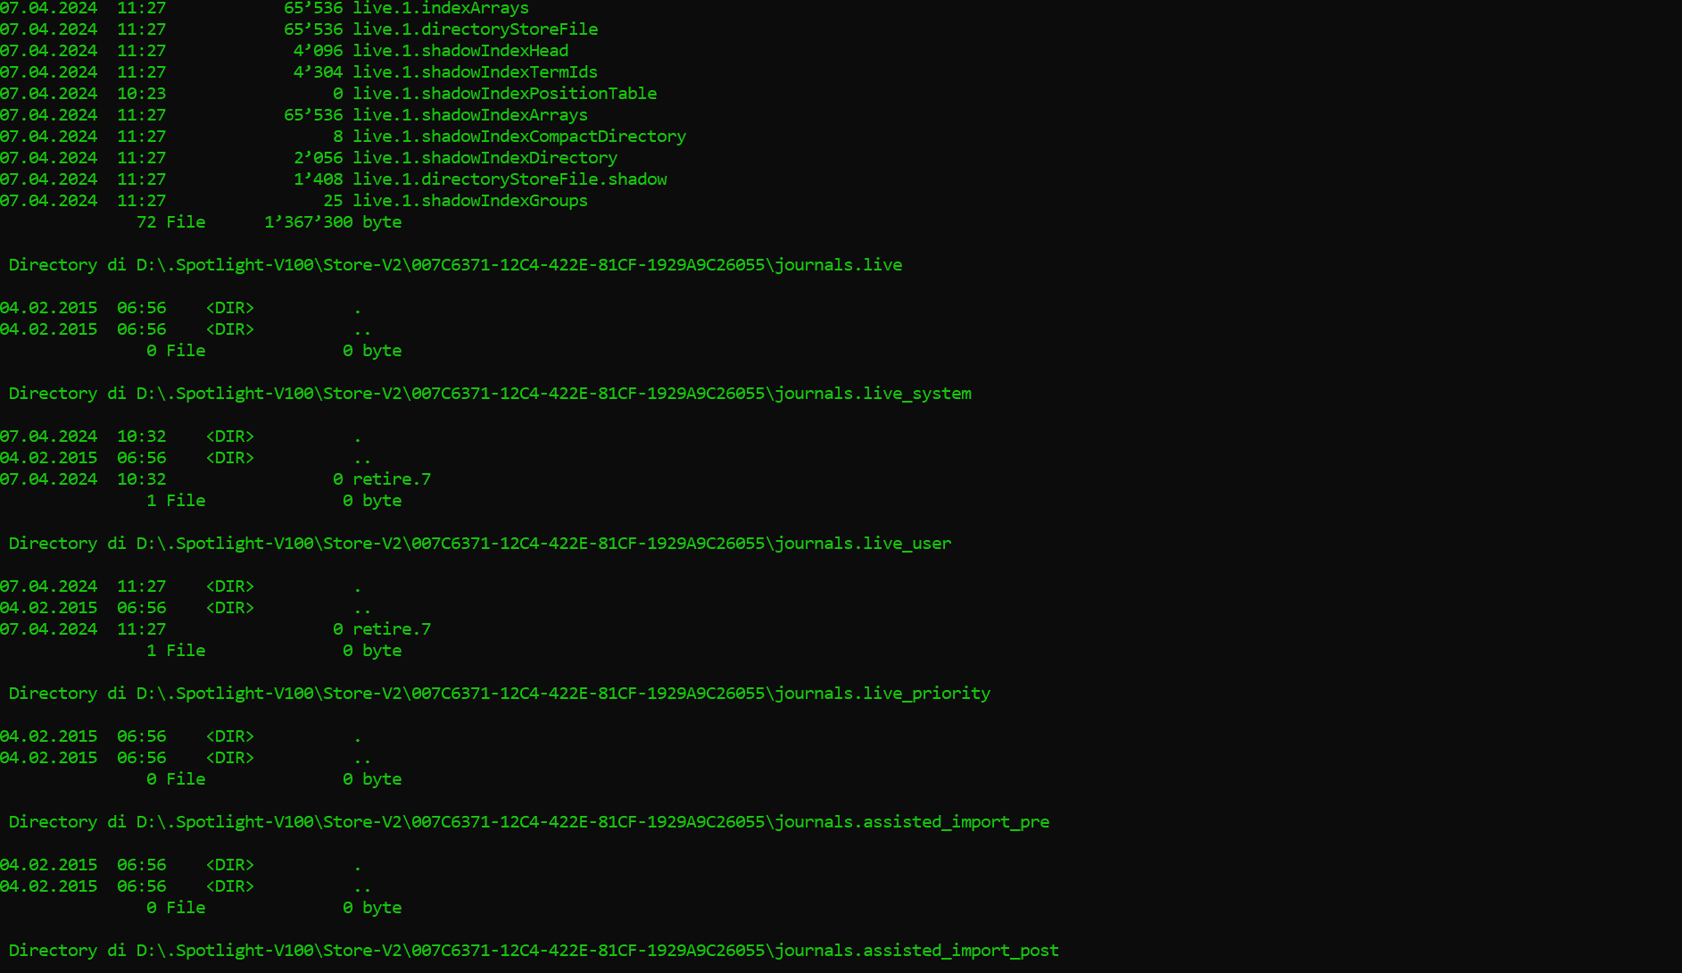
Vantaggi
UN POSSIBILE DATORE DI LAVORO IN AMBITO INFORMATICO POTREBBE APPREZZARE UNA BUONA VALUATAZIONE DEL CORSO DI ROBOTICA
SVILUPPATE CAPACITA LOGICHE E DI PROBLEM SOLVING
AGGIORNATE E MIGLIORATE LE VOSTRE CONOSCENZE IN AMBITO INFORMATICO
IMPARATE A LAVORARE IN MODO DINAMICO E PRECISO
Fun fact: sullo sfondo vedete le directory dei pc di scuola

Slide 5
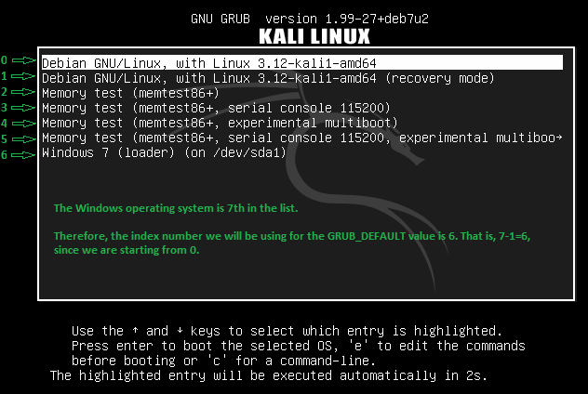
FINE

